Slide 1
MEAN FRAMEWORK
2 ºDAW
Álvaro García Torres

Slide 2
INTRODUCCIÓN - ¿POR QUÉ MEAN STACK?
Utiliza tecnologías demandadas en el entorno laboral.
Adquirir una visión global del funcionamiento de una aplicación web.
Aprender el funcionamiento de las bases de datos no relacionales.

Slide 3
EXPRESS + NODE.JS

Slide 4
EXPRESS + NODE.JS
Body-parser
CORS
Puerto
Mongoose

Slide 5
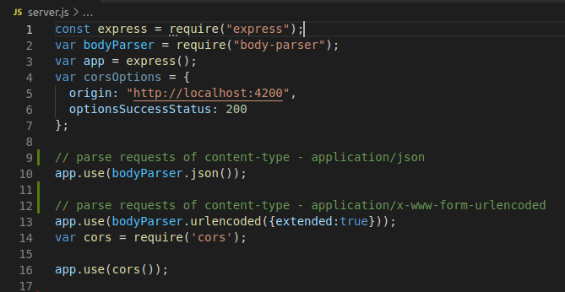
EXPRESS + NODE.JS

Slide 6
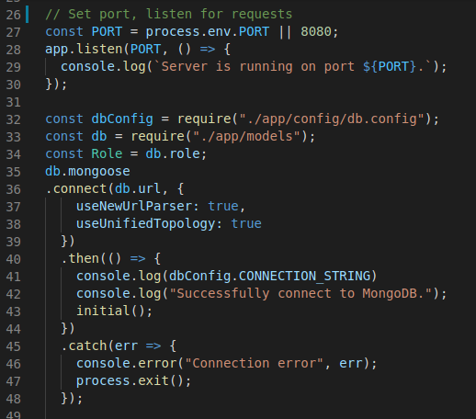
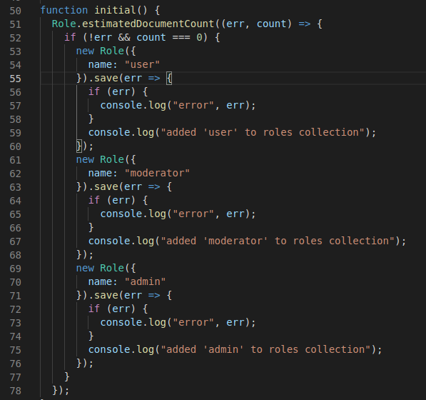
EXPRESS + NODE.JS

Slide 7
ANGULAR

Slide 8
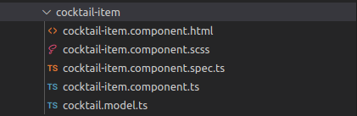
ANGULAR - ESTRUCTURA
Ng g c/s “path/name”

Slide 9
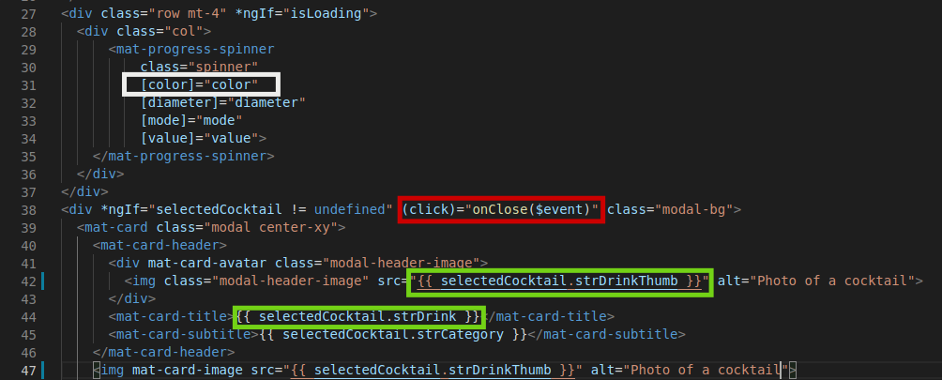
ANGULAR - COMUNICACIÓN
Databinding
String interpolation
Property binding
Event binding
Two way binding

Slide 10
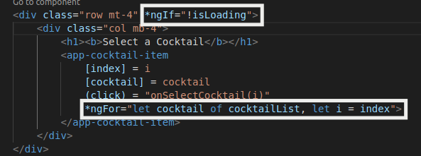
ANGULAR – STRUCTURAL DIRECTIVES
*ngIf
*ngFor
[ngSwitch] - *ngSwitchCase

Slide 11
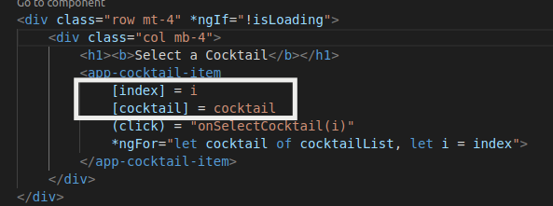
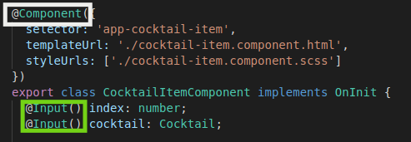
ANGULAR – COMUNICACIÓN ENTRE COMPONENTES
Input
Output (EventEmitter)
ng-content
Padre
Hijo

Slide 12
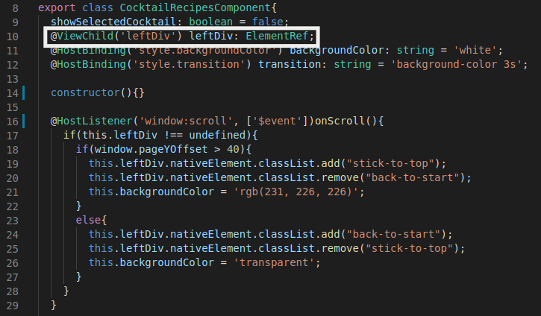
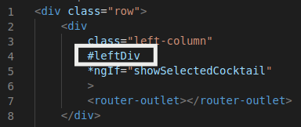
ANGULAR – LOCAL REFERENCES
Local References
ViewChild

Slide 13
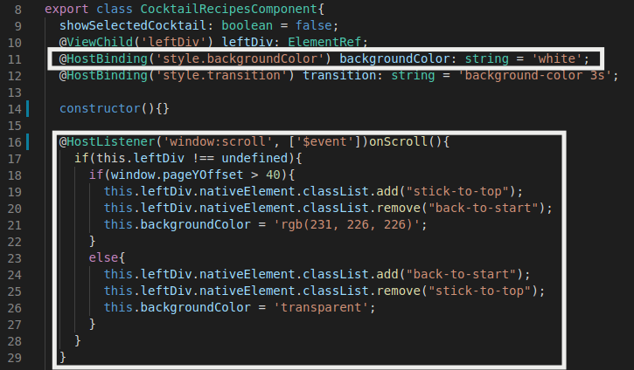
ANGULAR – HOST LISTENER/BINDING

Slide 14
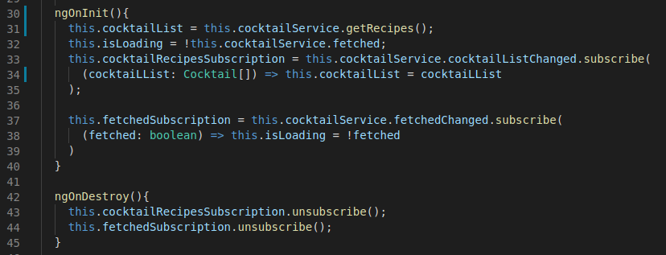
ANGULAR – LIFECYCLE HOOKS
NgOnChanges – input
NgOnInit
NgDoCheck – cambios/eventos/ observables
NgAfterContentInit
NgAfterViewInit
NgOnDestroy

Slide 15

ANGULAR – SERVICES
Dependency injector
Hierarchical injector
Metadata - @Injectable

Slide 16
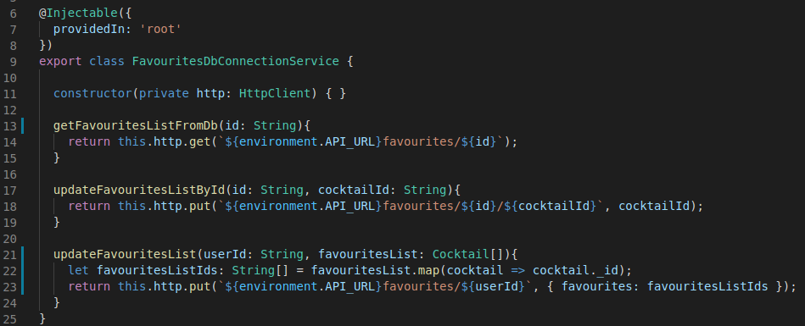
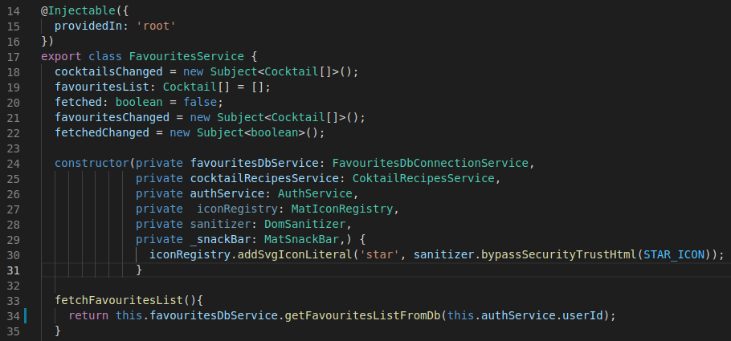
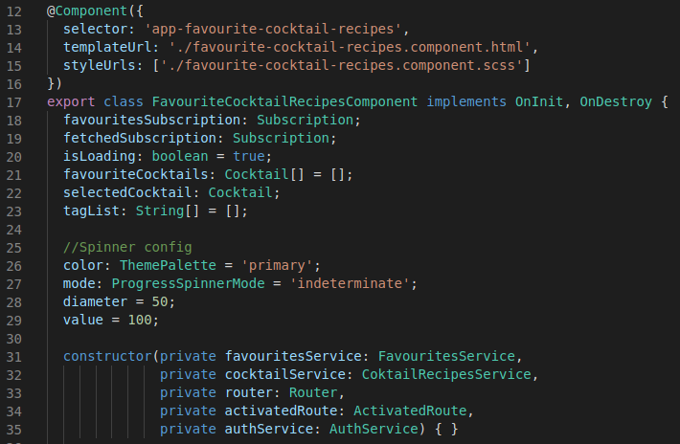
ANGULAR – SERVICES
Db Favourites Service
Favourites Service
Favourites Component

Slide 17
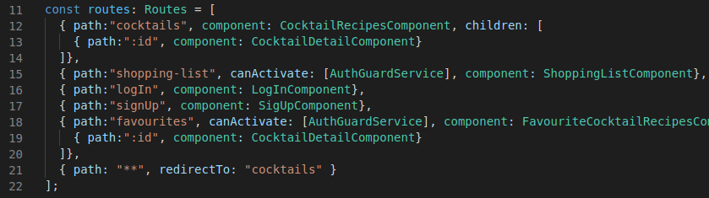
ANGULAR – ROUTING
RouterModule.forRoot(appRoutes)
Nested Routing
Router-outlet
Redirect / wildcard routes

Slide 18

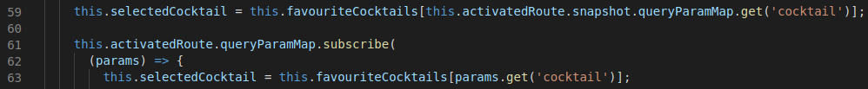
ANGULAR – PROGRAMMATIC NAVIGATION
Route parameters (snapshot / observables)

Slide 19
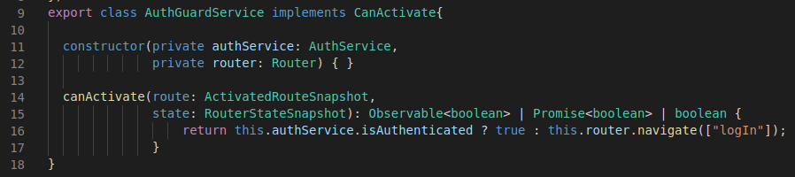
ANGULAR – GUARDS

Slide 20

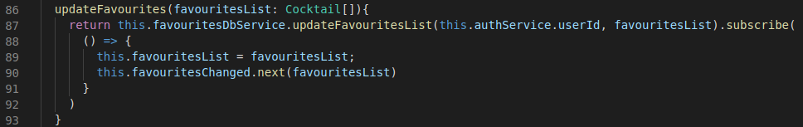
ANGULAR – OBSERVABLES
Subscriptions
Memory leaks

Slide 21
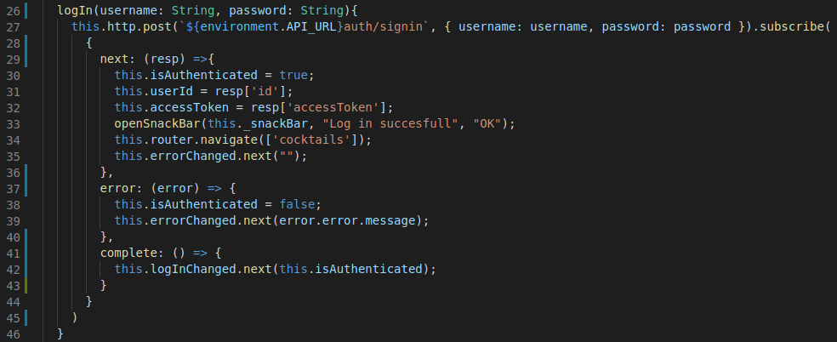
ANGULAR – OBSERVABLES

Slide 22
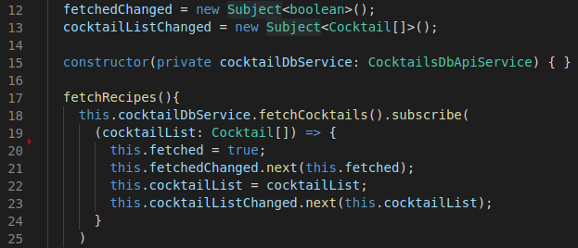
ANGULAR – SUBJECTS

Slide 23
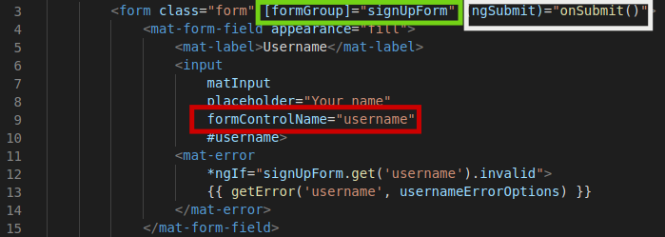
ANGULAR – REACTIVE FORMS
FormGroup
FormControlName
ngSubmit

Slide 24
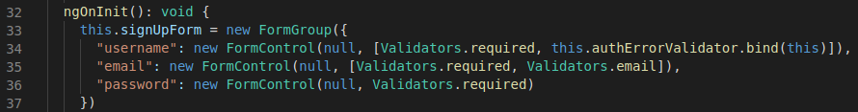
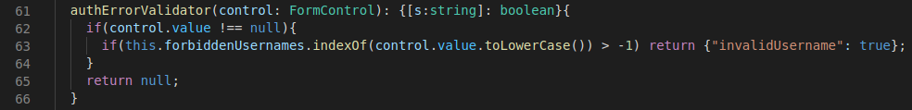
ANGULAR – VALIDACIÓN DE FORMULARIOS

Slide 25
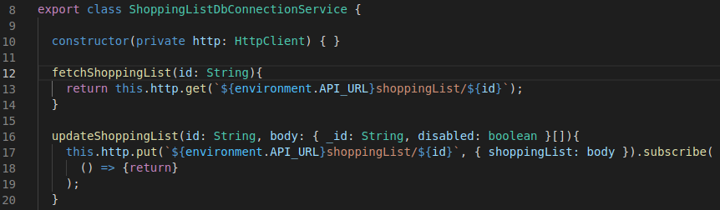
ANGULAR – HTTP REQUESTS
HttpClient

Slide 26
MONGODB

Slide 27
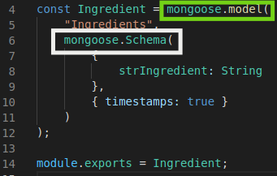
MONGODB – SCHEMAS AND MODELS

Slide 28
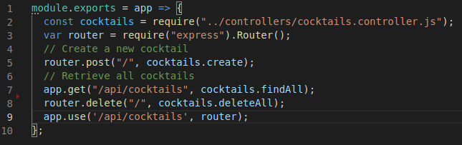
MONGODB – ROUTES

Slide 29
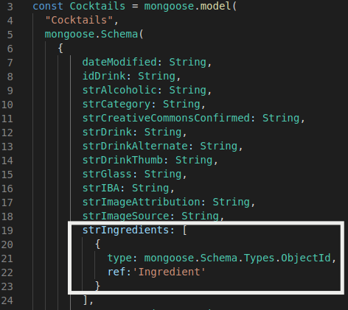
MONGODB – NESTED SCHEMAS

Slide 30
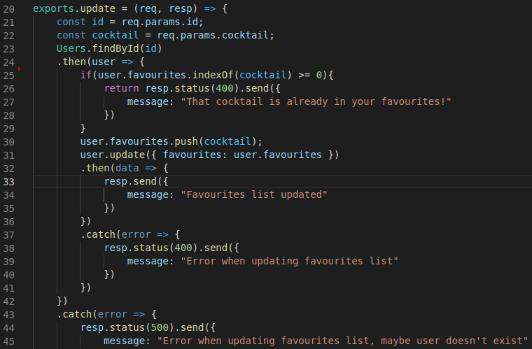
MONGODB – QUERYS

Slide 31
CONCLUSIONES
Desarrollo en un lenguaje único.
Todas las tecnologías utilizan frecuentemente JSON para manejar la información.
Todos los componentes son open-source.
Favorece la organización de los archivos de la aplicación.
No aprovecha las utilidades nativas de javascript, abusando de ofrecer alternativas propias.

